Slide 1

REFLEXION Y MEJORA PERSONAL
De Héctor Manuel

Slide 2

¿Un aspecto que cuesta mantener?
Un aspecto que me cuesta mantener es la paciencia de mi por que me desespero muy rápido, en lo que se tarda un amigo llegar o cuando pienso que voy tarde a un compromiso y quiero llegar a la hora exacta o dormirme a la hora exacta, pero no tengo para nada de paciencia cuando mi hermana hace algo y no le apura

Slide 3
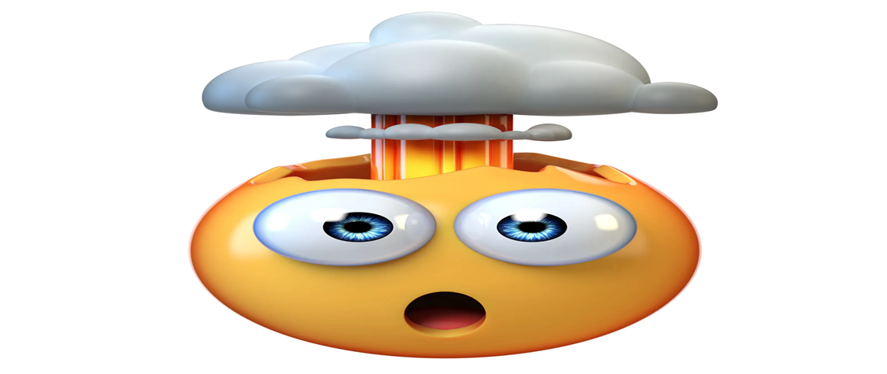
¿Por qué soy impaciente?
Por que me desespero muy pronto cuando no llego a la hora a tiempo pero cuando llegamos tarde me enojo con mi familia por llegar tarde a una reunión o un evento familiar, también me enoja la gente que me regañe nomas por llegar un poco tarde al evento familiar pero me desespero.

Slide 4

Identifica 3 momentos que has pasado eso
Cuando mi hermana no se apura y vamos a la escuela: Ahí me sentí desesperado.
Cuando invitas a tus amigos a una hora, pero no llegan a esa hora: Ahí me sentí molesto que hayan llegado tarde.
Me siento impaciente cuando tenemos un evento familiar y tardan mucho en arreglarse.

Slide 5
¿Si tuvieras una herramienta mágica que pudiera solucionar el problema como seria tú vida?
Por ejemplo, cuando estoy en clase y no entiendo algo, a veces me siento frustrado y quiero que todo se resuelva de inmediato. Con esta herramienta, podría ayudarme a que recuerde que está bien tomarse un tiempo para entender las cosas. Aprendería a ser paciente y a no rendirme tan fácilmente.
También me ayudaría en mis relaciones con amigos. Si surge un conflicto, en lugar de enojarme, podría usar la herramienta para darme un momento de calma y pensar antes de actuar. Así, podría encontrar la mejor manera de resolverlo.

Slide 6

¿Alguna vez alguien te a RECUERDA CUANDO ALGUIEN TE DIÓ una perspectiva diferente sobre este aspecto
Una vez me pidieron dar clases de matemáticas en el centro Kumon donde yo asisto, y me comenta mi hermana que ella da clases ahí, que es muy importante la paciencia al momento de explicarle a los niños, ya que es una herramienta muy útil para que ellos comprendan de una mejor manera, al yo saber eso se me facilitó el explicarles sus dudas y saber de qué forma ayudarlos.

Slide 7
Escribe un plan de acción para mejorar este aspecto de ti mismo
Una de las formas que a mi me ayudan es respirar profundo, reconocer el momento o acción que me causó impaciencia, meditar o estar en un momento a solas para neutralizar las emociones y reflexionar lo que me alteró el ánimo.

Slide 8

FIN
GRACIAS POR SU ATENCIÓN

